Slide 1
Pôjde to aj bez politikov?
Vladimír Burjan

Slide 2
Kto má byť iniciátorom a nositeľom zmien vo vzdelávaní?

Slide 3
Kto má byť iniciátorom a nositeľom zmien vo vzdelávaní?
Úradníci z MŠ resp. zamestnanci PRO?
Zriaďovatelia?
Školy / učitelia?
Fakulty pripravujúce učiteľov?
Vláda / politici?
Zamestnávatelia / podnikatelia?
Rodičia?
Žiaci?
Mimovládne organizácie?

Slide 4
Projekt Učiace sa školy

Slide 5
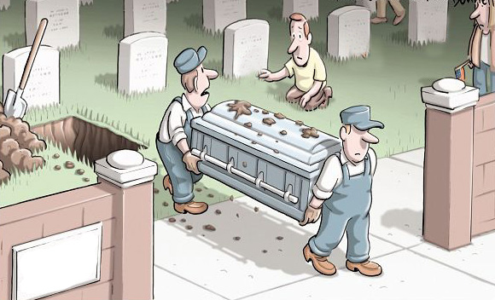
Reformovať školstvo je ako sťahovať cintorín – ani v jednom prípade nečakajte pomoc zdola.

Slide 6
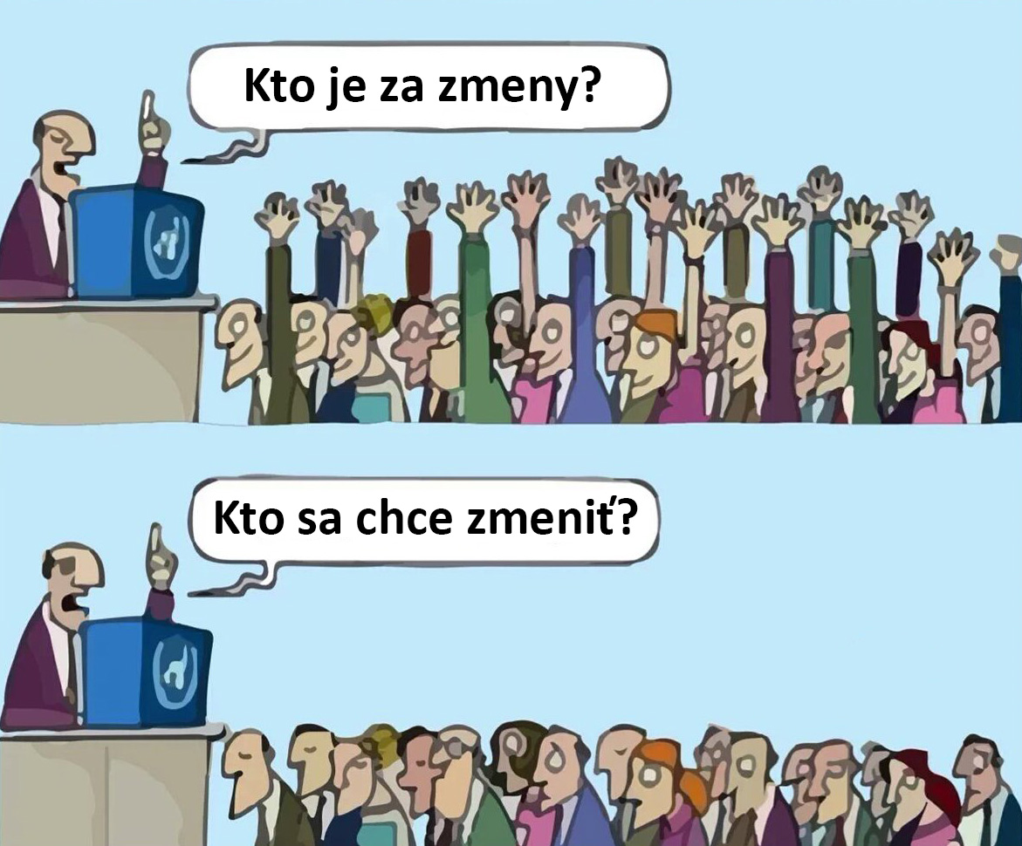

Slide 7
Učiace sa Slovensko obsahuje tri druhy návrhov a odporúčaní
Návrhy systémových zmien, ktoré môže robiť iba MŠ s podporou vlády a politikov
Návrhy zmien na úrovni škôl, ktoré si vyža-dujú viac peňazí a/alebo úpravy legislatívy
Návrhy zmien na úrovni škôl, s ktorých realizáciou možno začať ihneď aj bez akejkoľvek podpory zo strany štátu.

Slide 8
Organizácie podporujúce implementáciu UsS zdola
CEEV Živica (Komenského inštitút)
Asociácia Učiace sa Slovensko
Asociácia súkromných škôl a školských zariadení

Slide 9
Manuály (metodiky) k vybraným myšlienkam z Učiaceho sa Slovenska
M01 Pojatie profesie učiteľa
M02 Ciele výchovy a vzdelávania
M03 Obsah vzdelávania
M04 Individualizácia vzdelávania
M05 Inkluzívne vzdelávanie
M06 Konštruktivistický prístup k vzdelávaniu
M07 Organizácia vyučovania
M08 Prepojenie formálneho a neformálneho vzdelávania
M09 Hodnotenie žiakov
M10 Prostredie školy (interiéry a exteriéry)

Slide 10
Štruktúra manuálov
Úvod
Príslušné pasáže z Učiaceho sa Slovenska
Princípy, ktorými by sa škola mala riadiť
Konkrétne námety na implementáciu uvedených princípov
Ako postupovať pri implementácii zmien
Ako hodnotiť dosiahnutý pokrok
Školy, ktoré už majú v danej oblasti skúsenosti
Odporúčaná literatúra

Slide 12
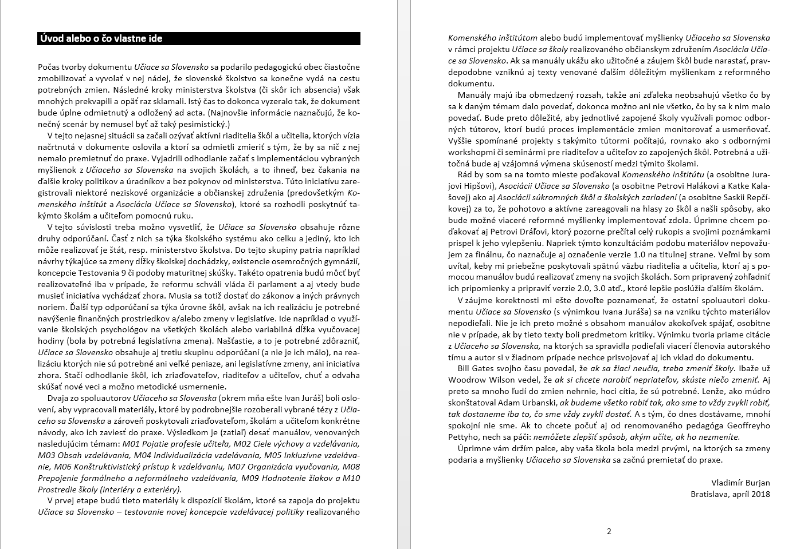

Slide 13
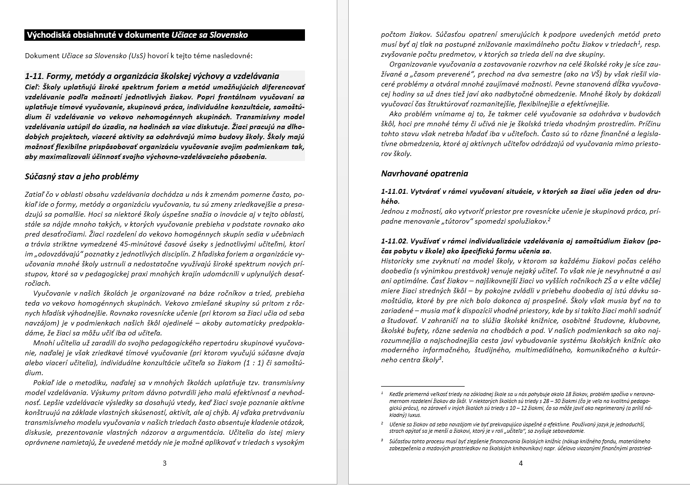

Slide 14
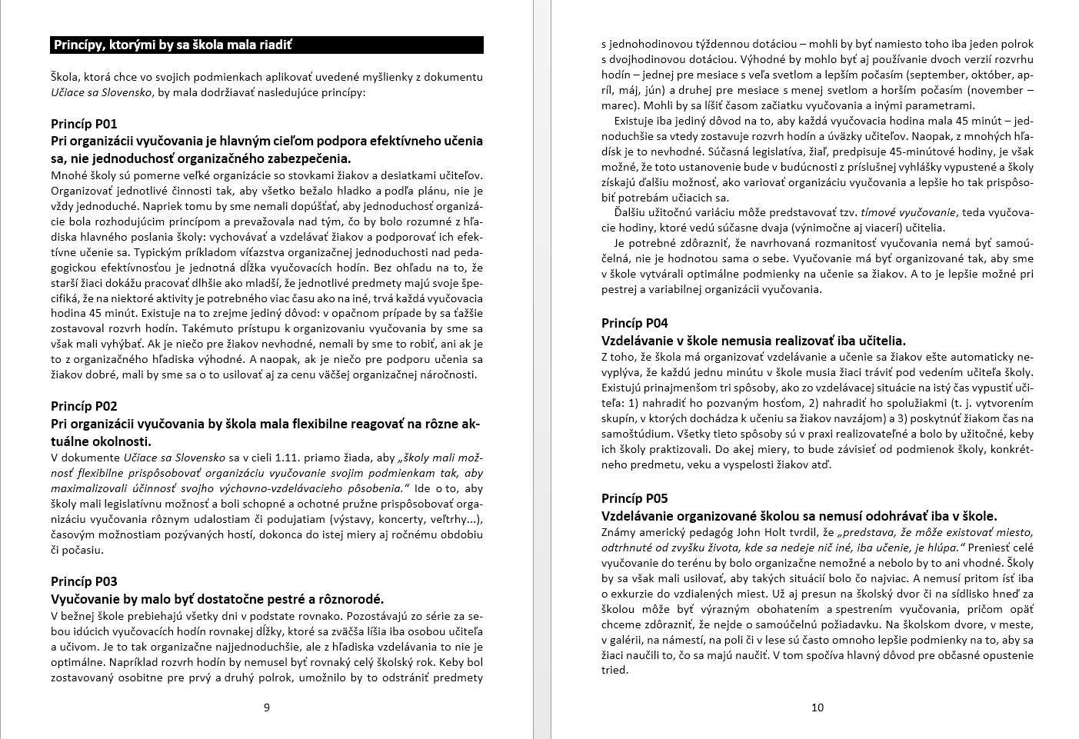

Slide 15
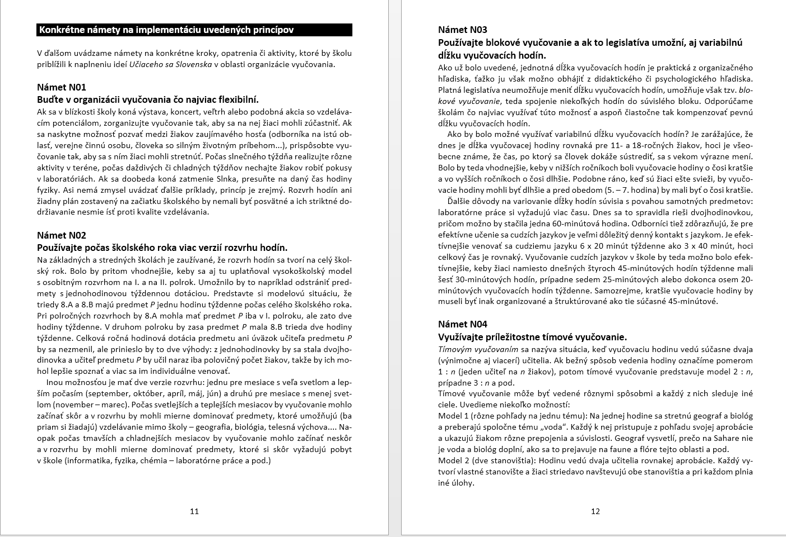

Slide 16
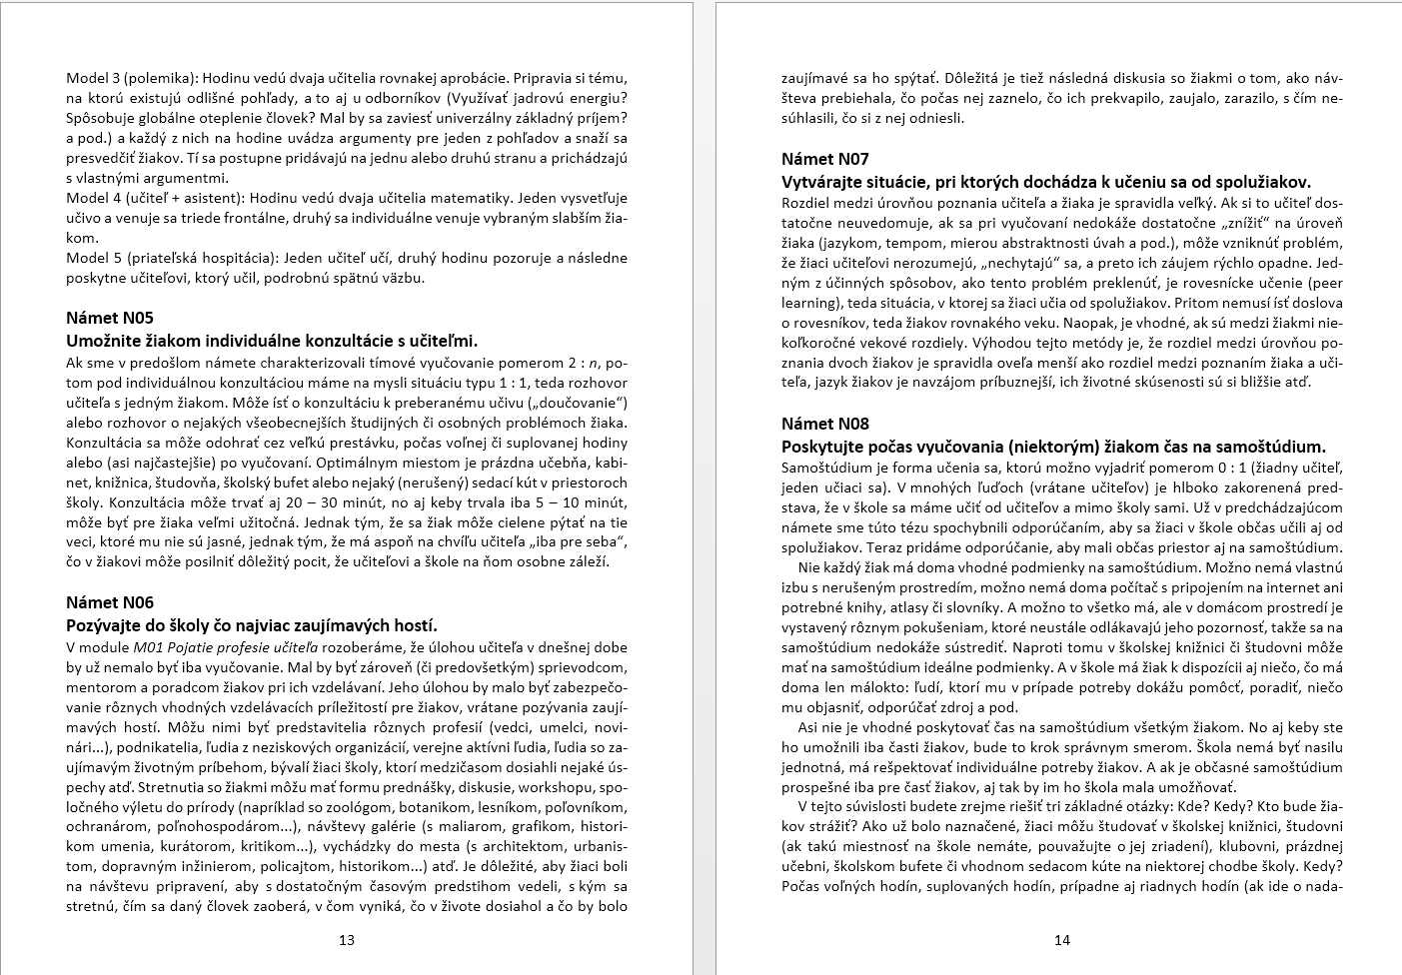

Slide 17
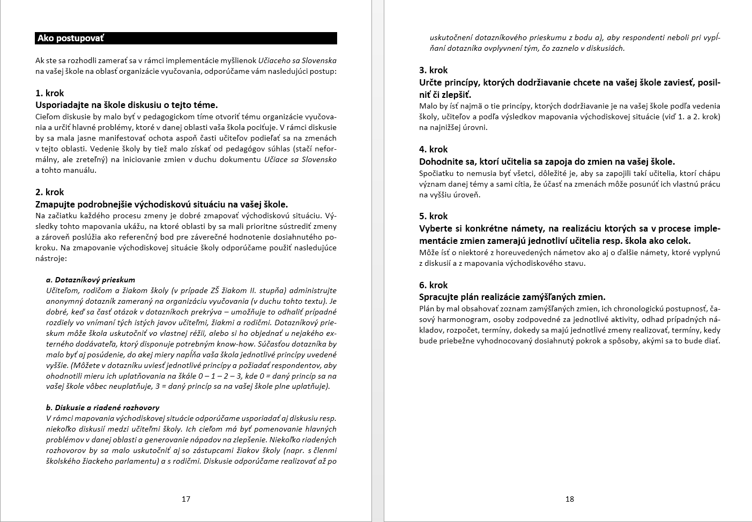

Slide 18
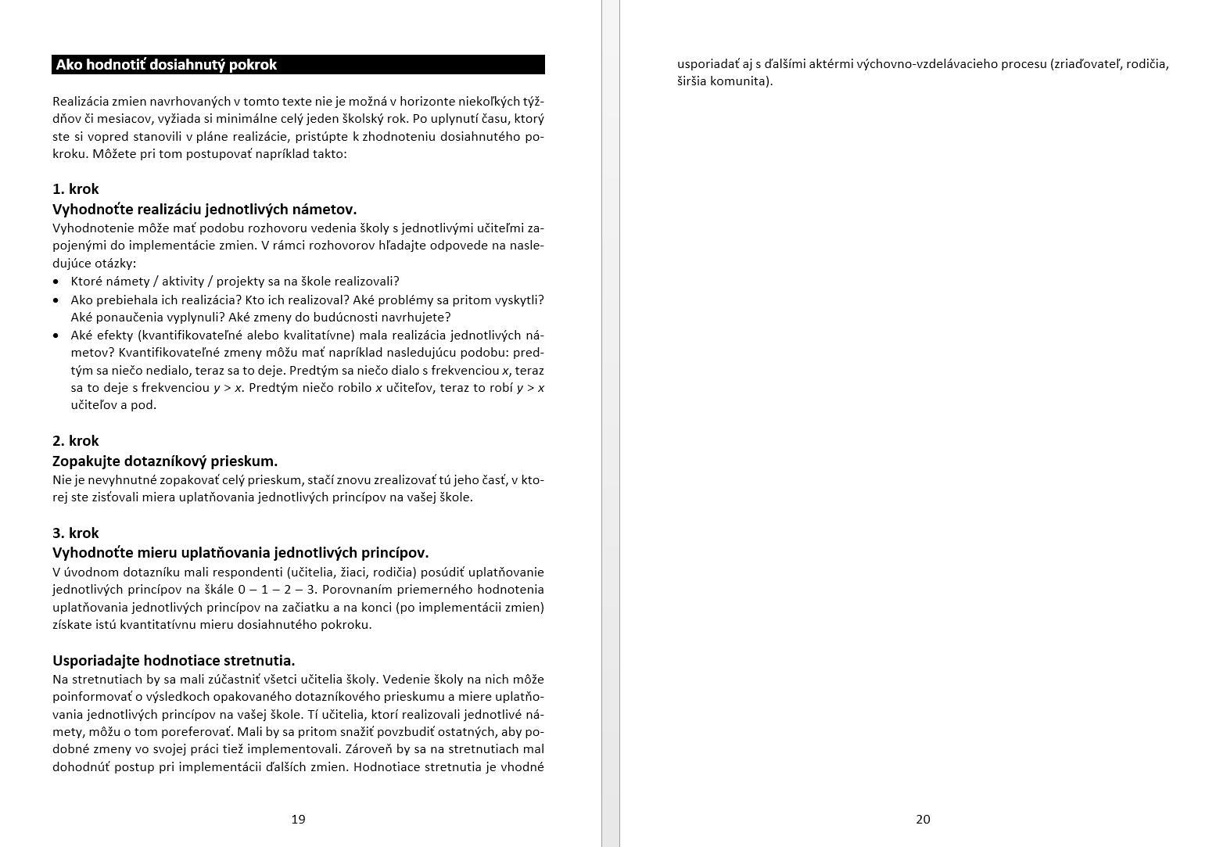

Slide 19
Ďakujem za pozornosť.
Burjan@exam.sk

